Slide 1


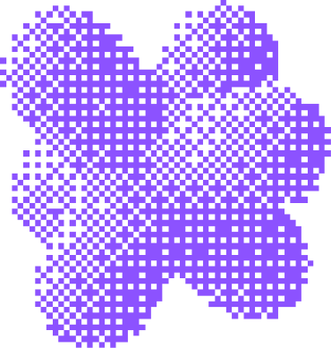


BORROWED_CAT
LG SW BOOTCAMP
DingQ
쉽게 찾는 탐색에서 출발하여, webOS 생태계로 확장하는
Minha
Seungkeun
Jihyuk
AI/ML Engineer
Backend Engineer
Frontend Engineer
모두를 위한 Dingbat 탐색 피드
Find us @ dingq.art

Slide 2










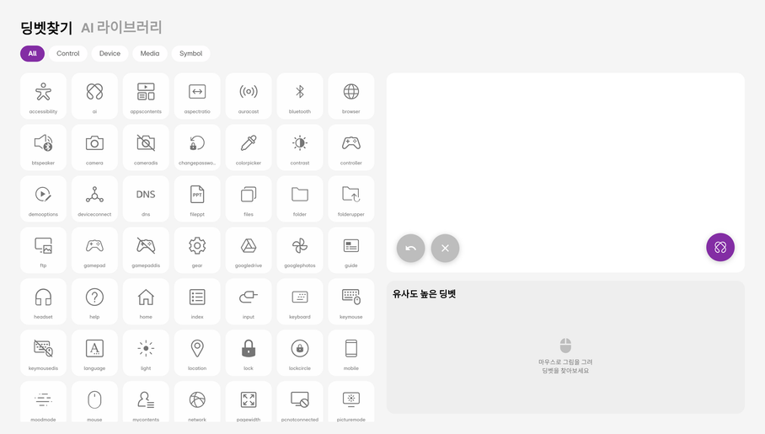
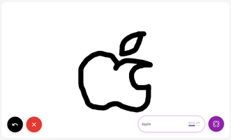



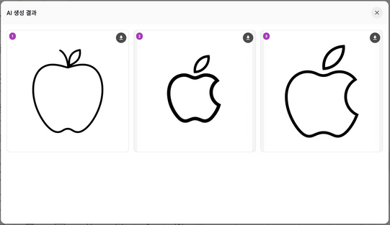
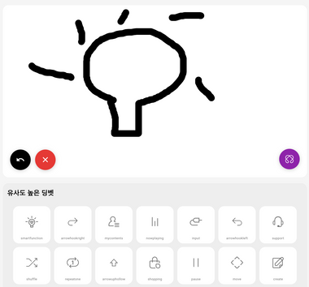

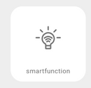
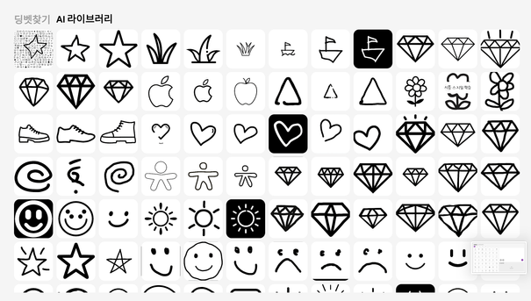

BORROWED_CAT
LG SW BOOTCAMP
프로젝트 요약
서비스 배경
서비스명 : DingQ
핵심 기능 : 딩벳(Dingbat) 심볼을 손그림으로 그려 1.검색하거나 2.없으면 AI 생성해주는 웹 기반 서비스
기존 문제 : 딩벳의 라벨을 직접 유추하여 찾아야 하나 직관적이지 않아, 원하는 심볼 찾기가 어려웠음
차별점 : 시각적 이미지 기반으로 딩벳 탐색이 가능함
사용자 : LG webOS 개발자/디자이너, 외부 디자이너
기대 효과 : 딩벳 탐색 시간 절감으로 생산성 향상, 신규 심볼 AI 생성 기능으로 아이디어 구체화 지원
접근성 : 별도 설치, 보안 없이 웹에서 바로 사용 가능
사용 기술 : 멀티모달 임베딩, Flutter, GCP, LLM
딩벳을 찾는데 불편을 겪는 사용자들 ...
딩벳을 빠르게
찾아야 하는 개발자
“디자인 문서의 딩벳이
어디있는지 모르겠어요”
기존 딩벳을 모두
알아야 하는 디자이너
“기존 딩벳이 어떤게
있었는지 기억이 안나요”
webOS 앱을
개발하는 외부 디자이너
“webOS와 잘 어울리는
신규 딩벳이 필요해요”
딩벳(Dingbat)이란?
픽토그램 형태의 심볼로, LG webOS 구성요소중 하나
사용자들은 쉽고 빠른 딩벳 탐색을 필요로 하며,
DingQ는 태그 분류, 손그림 검색, AI 생성을 통해 즉각적인 탐색과 창의적 아이콘 활용을 가능하게 함
ai
accessibility
liveplayon
smartfunction
주요 기능 및 UI
쉽게 찾는 딩벳 탐색
사용자 생성 플레이그라운드
: 손그림으로 기존 DB에 있는 딩벳을 검색 가능함.
유사도 기반 순위로 매칭 결과를 얻을 수 있음
: 기존 DB에 없는 심볼인 경우 사용자 손그림으로
LG 스타일 딩뱃을 생성하고, 플레이그라운드에 적재됨
태그 기반 분류
[손그림 AI 생성 사용 Scene]
그림 그리는 곳
딩벳 DB
1.사용자 손그림
& 간단 설명
유사도 매칭 결과
2. LG 딩벳 스타일 참고
프롬프팅
[손그림 검색 사용 Scene]
3.LG 스타일 딩뱃 생성
및 다운로드
검색 결과
4. 사용자 생성
플레이그라운드 적재

Slide 3



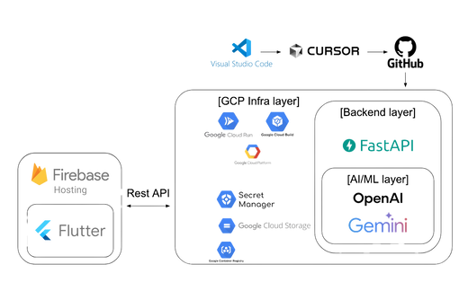












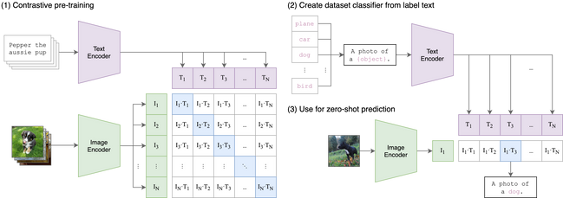
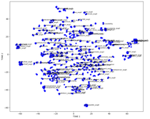
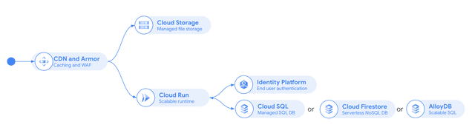
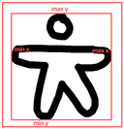
BORROWED_CAT
LG SW BOOTCAMP
시스템 아키텍쳐
기대효과
Flutter와 Firebase를 기반한 웹 애플리케이션으로, 프론트엔드는 Flutter로 구현해 실시간 드로잉과 반응형 UI를 제공하고, 백엔드는 GCP, FastAPI 기반으로 AI 모델과 연동하여 결과를 반환하는 구조로 설계함. 전체 시스템은 클라우드 기반 배포해 안정성과 확장성을 확보함
1. 드로잉 기능으로 사용성 향상
사용자가 직접 스케치하여 아이디어를
시각적으로 표현할 수 있도록 실시간 드로잉
캔버스를 제공하여, 사용자 경험 개선
2. 생성형 AI를 통한 아이콘 생성
사용자의 드로잉을 기반으로 맞춤형 아이콘을 생성하여, 데이터베이스에 없는 아이콘도
LG 딩벳 스타일로 빠르게 제공
[Frontend]
[GCP Infra ]
[Backend]
3. LG webOS 생태계 확장
외부 디자이너와 개발자의 참여를 이끌어내는 시작점이자, LG webOS 플랫폼을 성장시키는 생태계 확장의 첫걸음
[AI/ML]
REST API
딩벳 탐색 시간 절감으로 생산성 향상
AI 생성 기능으로 아이디어 구체화 지원
LG webOS 생태계 확장의 기반 마련
기술 소개
멀티모달 임베딩
Google Cloud Platform
Flutter
의미 기반 매칭
서버리스 아키텍쳐
Custom Painter
CLIP으로 이미지와 텍스트를 동일한 벡터
공간에 임베딩하여, 서로 다른 형태 데이터를 의미 수준에서 직접 비교함. 별도의 추가 학습 없이도 다양한 도메인에 적용 가능한 범용성과 일반화 성능을 가짐
GCP의 서버리스 아키텍쳐를 통하여,
사용자 급증시 0개에서 10개 서버로 자동확장, 서울 (northeast-3) 리전 배치로 한국 사용자 대상 50ms 이하 초저지연 응답 보장,
월 100만 요청까지 안정적 처리 구현
인터랙티브 캔버스를 구현.
Flutter의 CustomPainter 위젯을 활용하여 사용자의 자유로운 드로잉을 부드럽게 처리, RepaintBoundary를 통해 드로잉 결과물을 캡처 및 크롭하여 정확하게 서버로 전송하도록 구성
사전 계산 임베딩 고속 검색
효율적인 개발/운영
유지보수 가능한 코드 설계
모든 레퍼런스 이미지의 임베딩 벡터를 사전 계산하여 저장함으로써, 쿼리 입력 시 실시간 추론은 최소화되고, 코사인 유사도 계산만으로 빠른 검색이 가능함. 실제로 평균 검색 속도는 약 138MS(CPU 기준)로, 경량 시스템에서도 실시간에 준하는 사용자 경험을 제공
Google Secret Manager로 API 키 보안 관리, Cloud Build - Cloud Run 의 흐름을 통한
편리한 배포 가능
프로젝트 전반에 걸쳐 상태 관리 라이브러리 Riverpod와 클린 아키텍처 패턴을 채택. Riverpod의 간결하고 선언적인 상태 관리를 통해 데이터 흐름을 명확히 하고, Domain, Data, Application, Presentation
레이어로 구분되는 클린 아키텍처를 적용하여 각 계층의 역할을 분리

